Slide 1
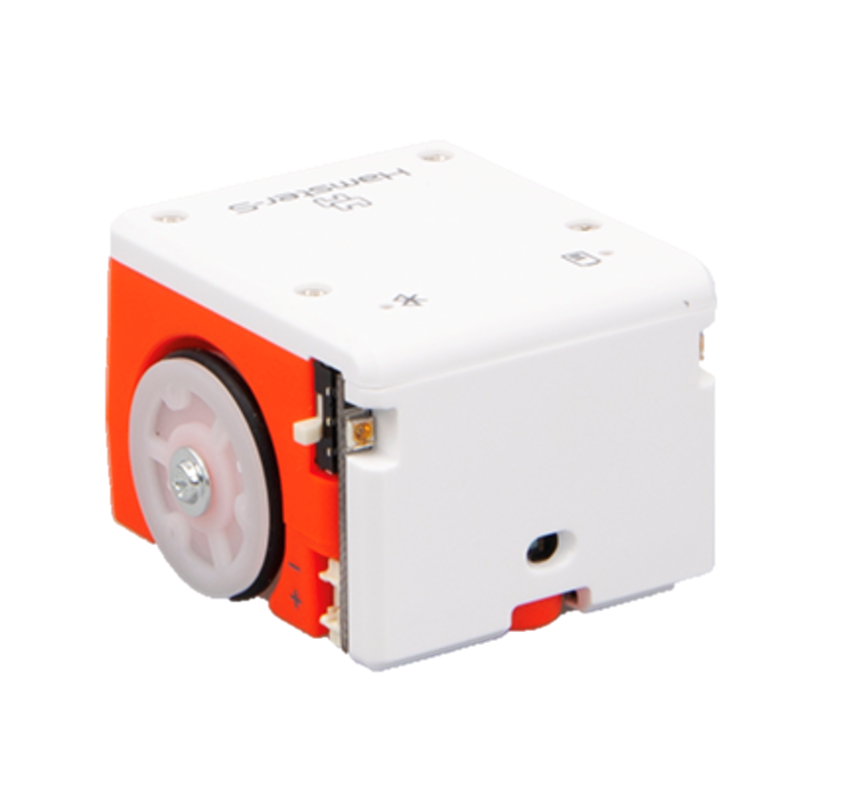


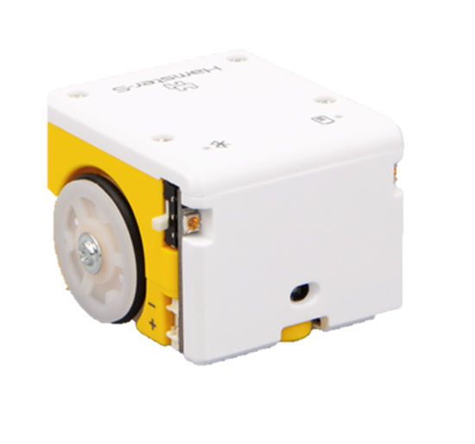

햄찌의 모험
~ 잃어버린 엄마를 찾아서 ~

Slide 2
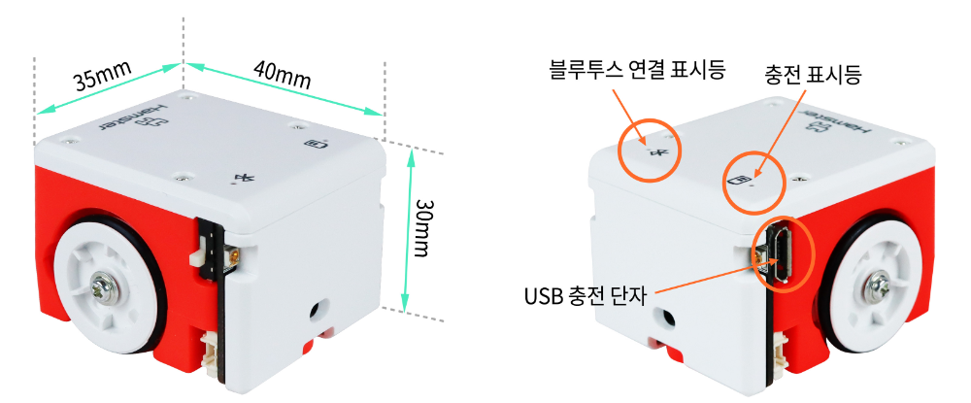

햄스터 로봇 ＂햄찌” 소개
애들아 만나서 반가워 난 햄스터로봇 ＂햄찌”라고 해~

Slide 3
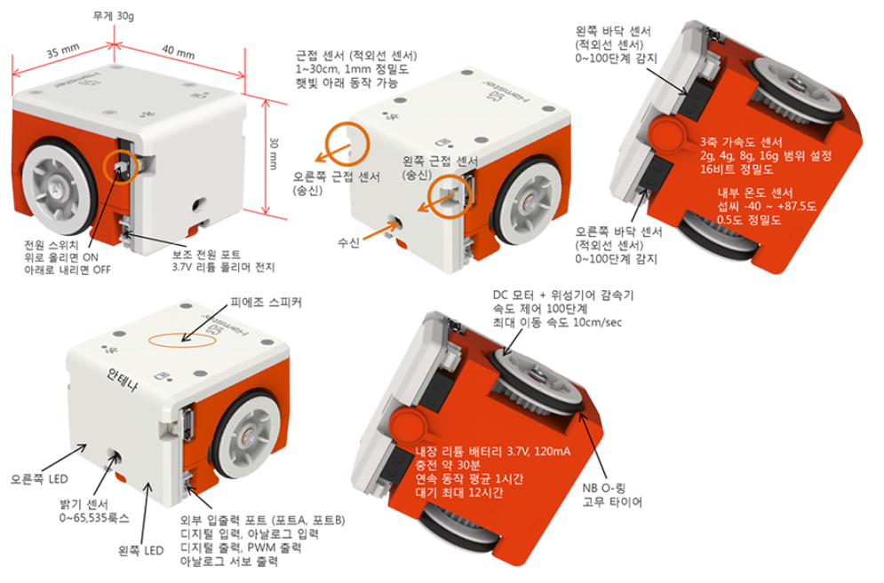
햄스터 로봇 ＂햄찌” 소개
애들아 만나서 반가워 난 햄스터로봇 ＂햄찌”라고 해~

Slide 4










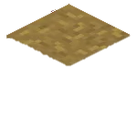





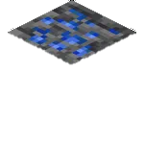


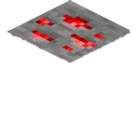



6. 몹 피하며 던전 탈출 ( 햄스터 로봇 대시보드로 조작하기 )
스테이지 목록
4. 청소 퀘스트 ( 햄스터 로봇 청소 로봇으로 변신 )
5. 노래로 몹 잠들게 하기 ( 햄스터 로봇 노래 하기 )
아들~
2. 암호 던전 ( 불빛 따라하기 )
3. 강 건너기 ( 햄스터 로봇 선 따라 이동, 손바닥 따라 이동 )
엄마~
1. 미로 던전 (햄스터 로봇 이동)

Slide 5
첫 번째 스테이지 미로 던전 통과하기
햄스터 로봇을 ‘위’, ‘아래’, ‘왼쪽’, ‘오른쪽’으로 움직여서 이동해 보세요

Slide 6
미로 던전 통과하기
엄마를 찾아야 되는데 미로로 막힌 던전이 있어 내가 잔디 블록으로만 지나가야 여기를 벗어 날 수 있을 것 같아!!

Slide 7
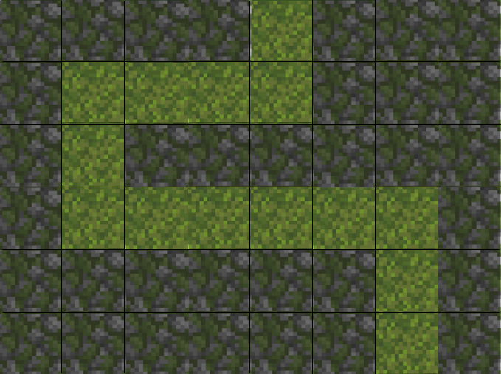
미로 던전 통과하기

Slide 8
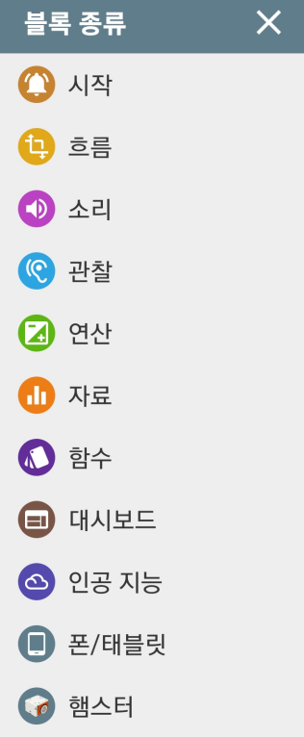
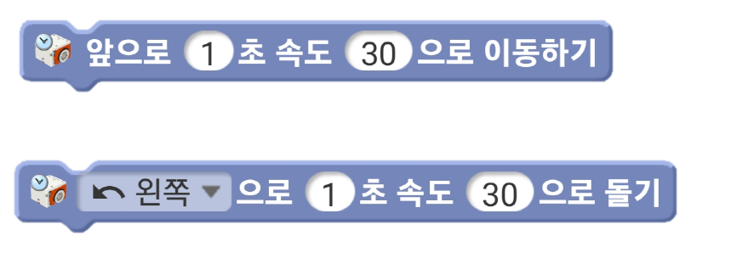
미로 던전 통과하기
이 블록들로 날 도와줘 친구들아!~

Slide 9
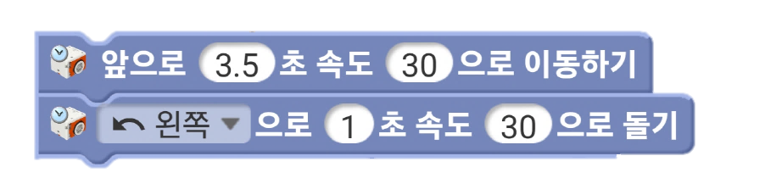
미로 던전 통과하기
코딩 힌트
앞으로 한 번 움직였다가, 왼쪽으로 방향을 바꾸는 코드에요~ 왼쪽을 오른쪽으로도 바꿀 수 있겠지요?

Slide 10
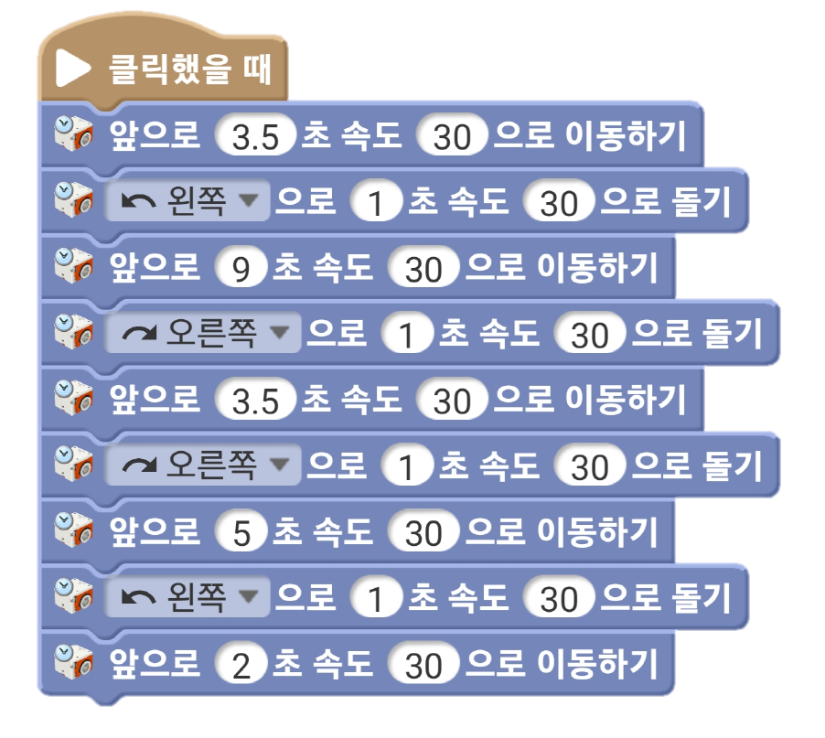
던전 통과하기 소스

Slide 11


미로 스테이지 클리어!!!

